Slide 1
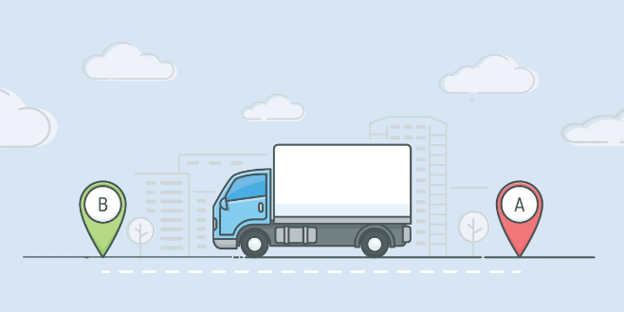
Enrutamiento de vehículos para Lima
TI LATAM
Bruno Miranda
Proyecto del curso Python Fundamentals

Slide 2




INDICE
Contexto del caso de negocio
Desarrollo del proyecto
Presentación del prototipo funcional

Slide 3

Contexto del caso de negocio
Situación actual y proceso a abordar

Slide 4
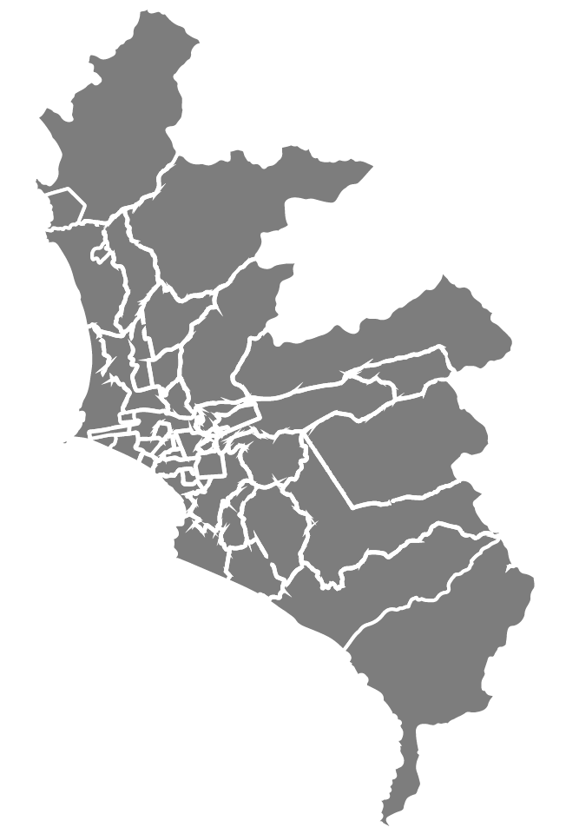
DIVISIÓN ACTUAL DE RUTAS DE DISTRIBUCIÓN EN LIMA
Planta Ate
ATE:
Distribución fija.
Cuenta con vehículo propios.
Ate envía a Chorrillos para que este distribuya en el sur.
Manejan SAP para asignar rutas.
Se extienden al sur para canales FOSE y Autoservicios
CHORRILLOS:
FOSE, distribución dinámica.
Moderno y Detalle, distribución fija.
Cuenta con vehículos alquilados.
Manejan SAP y GisAT para asignar rutas.
Se extienden al norte para canales FOSE y Autoservicios.
CEDI Chorrillos
Canal Detalle
Norte
Sur
Canal Detalle

Slide 5
Escenarios/Procesos a abordar
Procesos operativos
Almacén
Data maestra
Georreferencias
Ruteo de vehículos
Comercial
Distribución
Administración: liquidación en rutas
Coordenadas (lon,lat)
Ventanas horarias
Camiones disponibles
Capacidad por camión
Restricciones
Generación de nuevas rutas
Con el fin de resolver los inconvenientes en el área de distribución, todos los procesos deben ser abordados

Slide 6
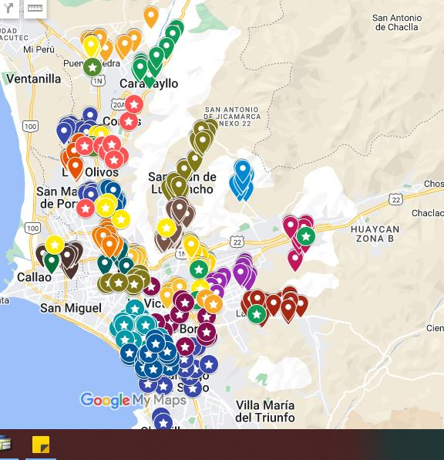
Asignación de ruta fija

Slide 7
Asignación de ruta fija
Horario de carga
Placa, chofer, auxiliar
Cantidad de clientes
Volumen en kg
Hora fin de ruta
Ruta

Slide 8

Caso de estudio - Resumen
Necesidad del negocio
Organizar un Sistema de distribución uniforme para Ate y Chorrillos.
Reducir tiempos y costos de operación en la distribución de los productos.
Solución
Desarrollar/contratar/adquirir un Software de Ruteo de Vehículos que contemple las restricciones del área de distribución y realice seguimiento.
Digitalizar los procesos que se llevan en la logística de la distribución.
Trackear los vehículos de distribución.
Beneficios del negocio
Obtención de un sistema robusto de ruteo de vehículos para programar la distribución.
Reducción de tiempos de operación.
Reducción de horas extras pagadas a vendedores/auxiliaries.
Reducción de combustible empleado en las rutas.
Ahorro en costos de operación.

Slide 9

Desarrollo del proyecto
Estructura del proyecto y métodos empleados

Slide 10

Taxonomía del proyecto
----------- datasets----------- -
| |---rutas.csv
|
----------- modulos---------- -
| |---init.py
| |---crear_clusters-----------
| | |---init.py
| | |---plotear_clusters.py
| |---directorio-----------------
| | |---init.py
| | |---filedialog.py
| |---optimización-------------
| | |---init.py
| | |---ruteo_vehículos.py
| |---preprocesamiento------
| |---init.py
| |---encoding.py
| |---limpieza_datos.py
|
----------- notebooks-------- -
|---distribucion_limpieza.ipynb
|---distribución_clusters.ipynb
|---distribución_optimización.ipynb
|---distribución_prototipo.ipynb
Proyecto_distribucion

Slide 11
Librerías usadas
Librerías | Uso
pandas | Manipulación de dataframes
numpy | Manipulación de arrays
sklearn | Preprocesamiento, clustering, entre otros
plotly | Ploteo interactivo de mapas
docplex | Algoritmos de optimización para rutas
tkinter | Abrir cuadros de diálogo para cargas de archivo
ipywidgets | Crear prototipo para product owner
IPython | Mostrar controles en ipywidgets
matplotlib | Ploteo en general
io | Leer archivos binarios
os | Cambiar directorio para llamar librerías
warnings | Ignorar advertencias del sistema
panel | Mejor visualización para dataframes
modulos | Librerías locales para el prototipo

Slide 12




Proceso de desarrollo del software
LIMPIEZA
CLUSTERING
Llamar funciones desde el prototipo
OPTIMIZACIÓN
Desarrollar código de prueba y librerías a partir de este
Empaquetar las funciones y subirlas a librerías

Slide 13
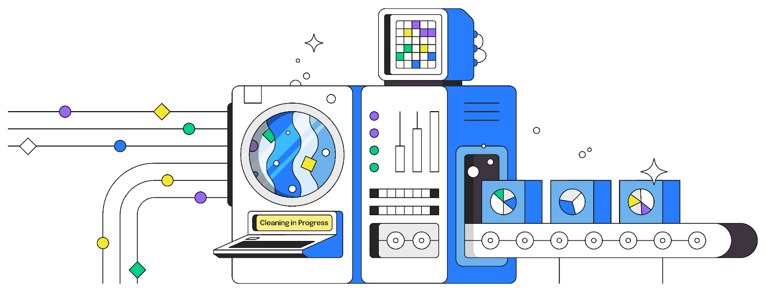
LIMPIEZA
Exploración del dataframe, diccionario de datos, preprocesamiento

Slide 14
Diccionario de datos
Variable | Descripción
Fecha | Datetime del pedido
Ce. | Sociedad
Día | Día de la semana de lunes a sábado
Interlocut | Ruta de distribución actual
Distrito | Distrito donde se encuentra punto de venta
Cliente | Código de cliente al cual pertenece punto de venta
D.Solic/Ct | Crear prototipo para product owner
Dirección | Dirección del punto de venta
Latitud | Coordenada latitud del punto de venta
Longitud | Coordenada longitud del punto de venta
Pedido | Volumen en kg pedido por el cliente
Real | Volumen en kg que se puede despachar
T.Ruta | Tipo de ruta al cual pertenece el cliente: R.Primaria, R.Secundaria

Slide 15
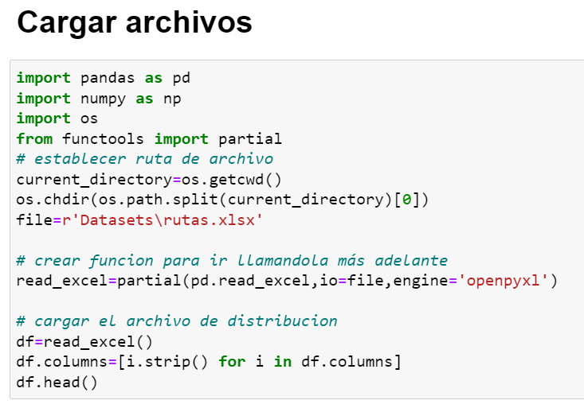
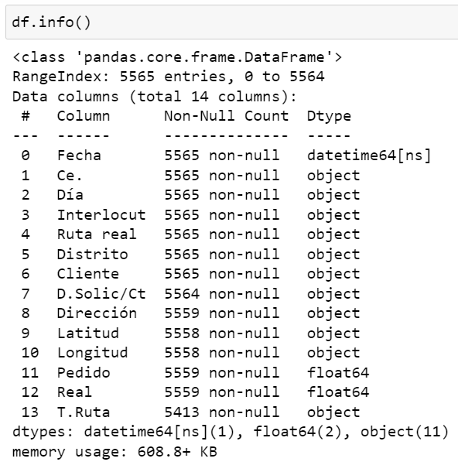
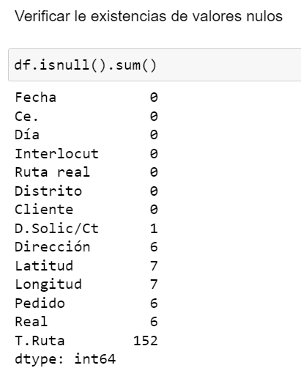
Carga y exploración inicial del dataframe
Leer con pd.read_excel()
Shape de (5565,14)
Valores nulos

Slide 16
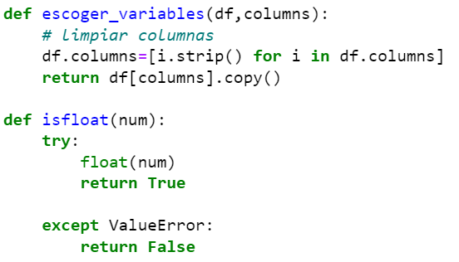
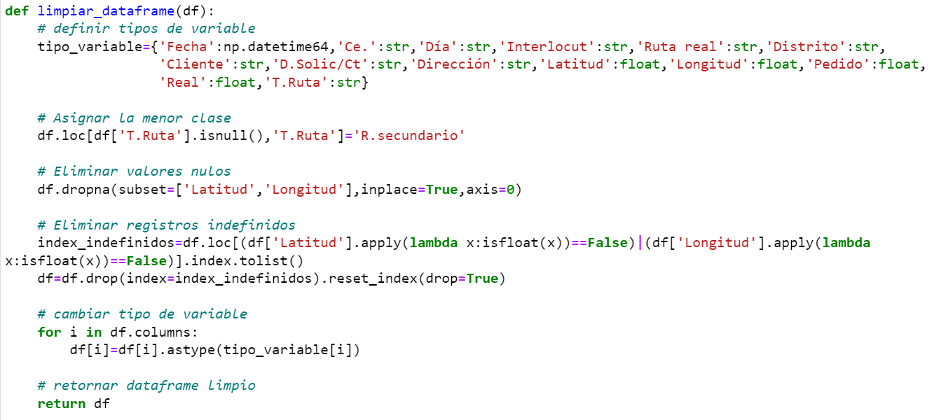
Funciones creadas para la limpieza

Slide 17
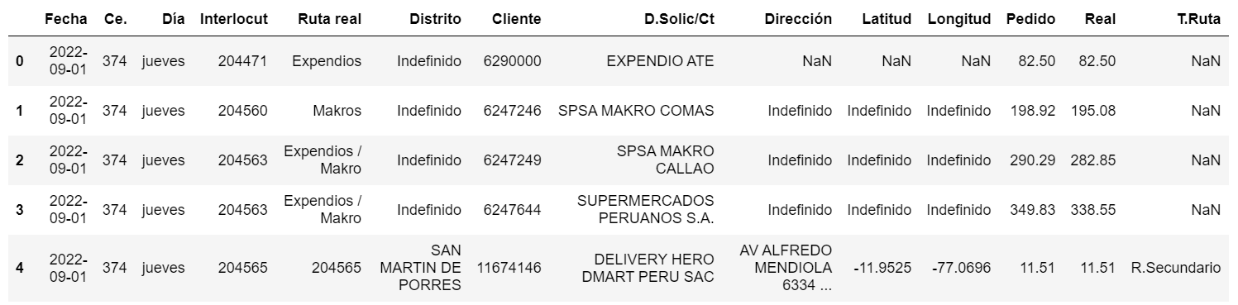
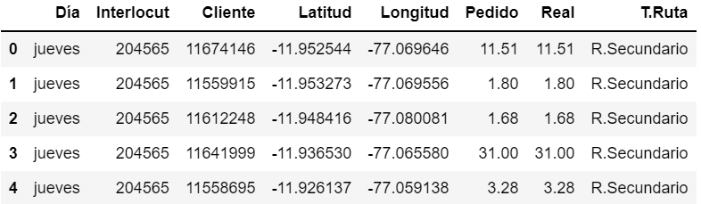
Dataframe inicial
Dataframe limpio
Uso de las funciones de limpieza

Slide 18
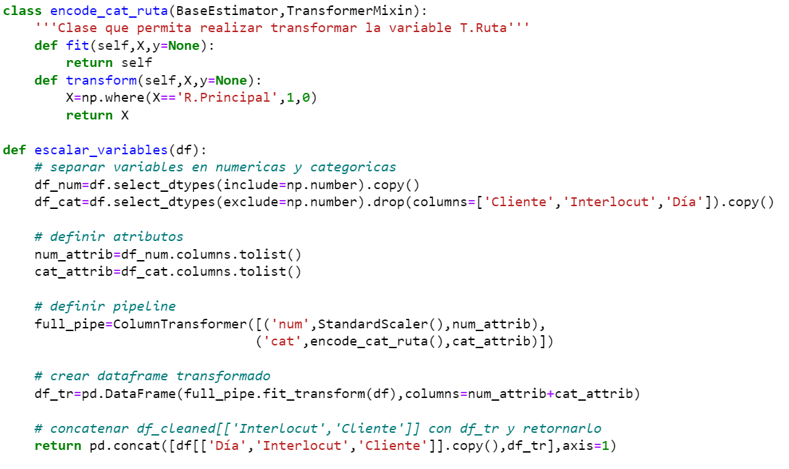
Funciones y clases creadas para el encoding

Slide 19
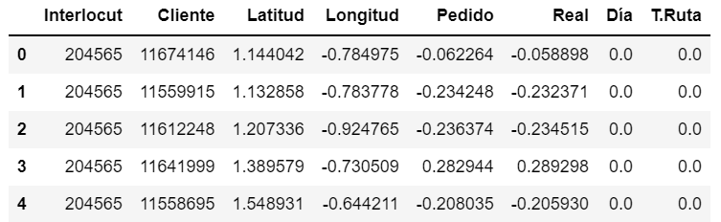
Dataframe limpio
Dataframe escalado
Uso de las funciones y clases para el encoding

Slide 20
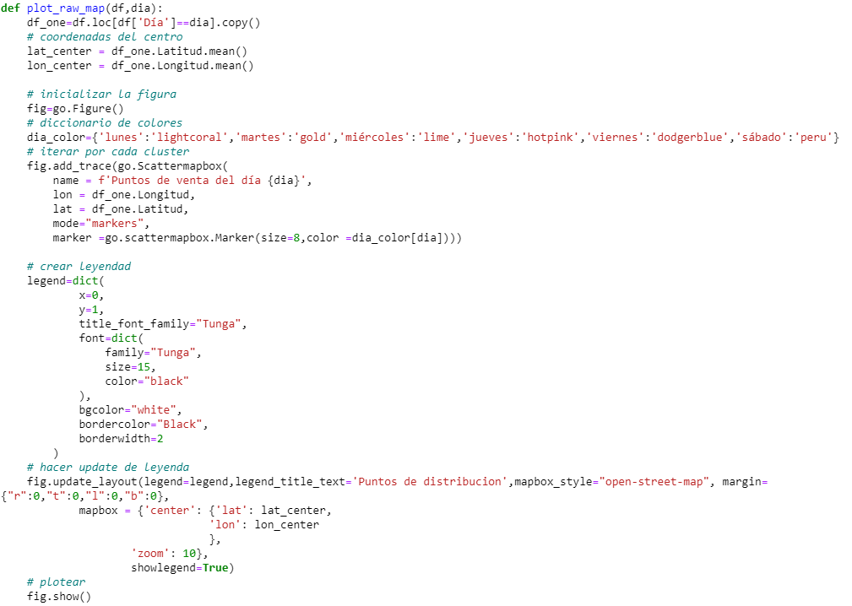
Funciones creadas para el plot del rawmap

Slide 21
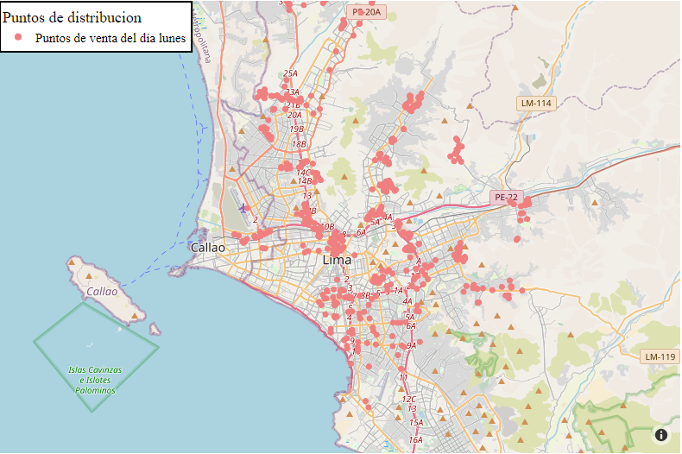
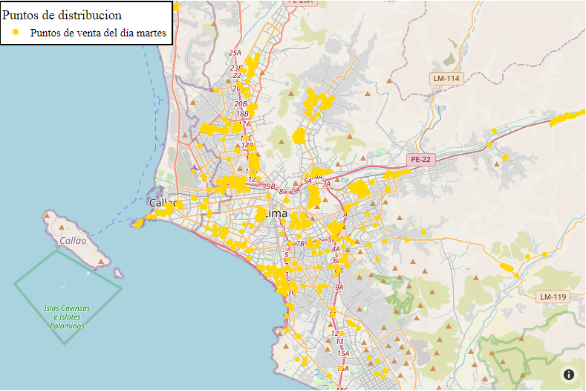
Uso de las función para el raw_map

Slide 22
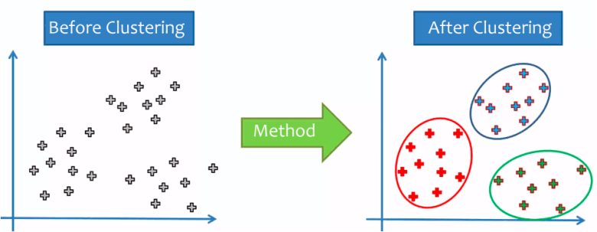
CLUSTERING
Aprendizaje no supervisado para obtener agrupaciones

Slide 23
Datos del negocio para el clustering
Variable | Descripción
Interlocut | Ruta de distribución actual
Distrito | Distrito donde se encuentra punto de venta
Cliente | Código de cliente al cual pertenece punto de venta
Latitud | Coordenada latitud del punto de venta
Longitud | Coordenada longitud del punto de venta
Real | Volumen en kg que se puede despachar
n_camiones | Número de clusters para las agrupaciones
Datos simplificados empleados:
Variable | Descripción
Latitud | Coordenada latitud del punto de venta
Longitud | Coordenada longitud del punto de venta
n_camiones | Número de clusters para las agrupaciones

Slide 24
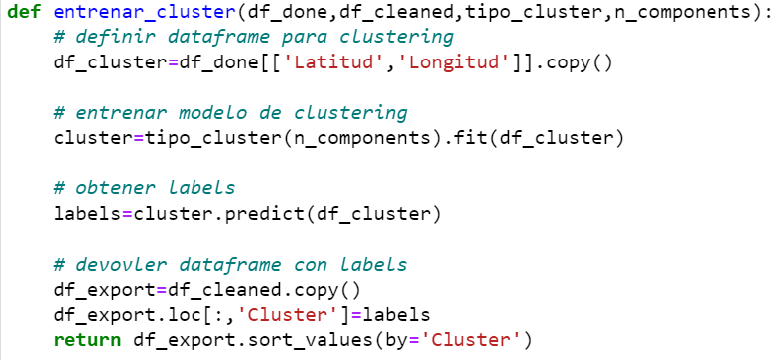
Funciones para entrenar clusters

Slide 25
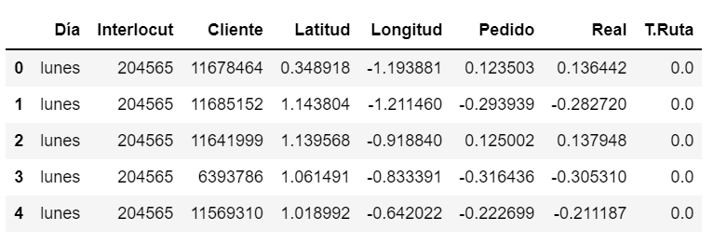
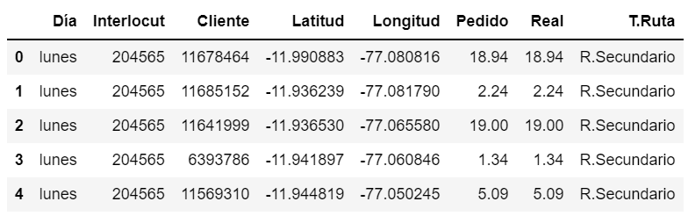
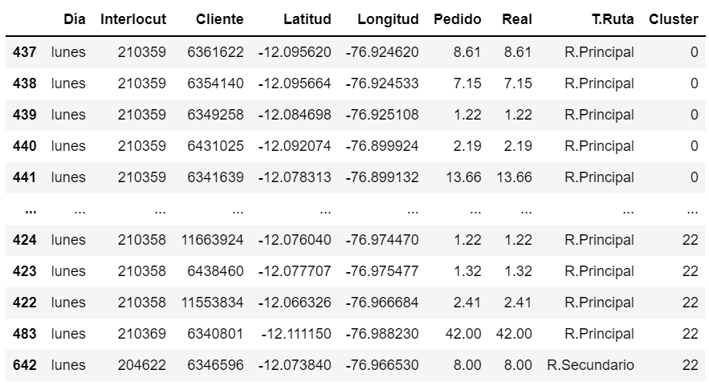
Dataframe del día escalado
Dataframe del día sin escalar
Dataframe del día sin escalar con clusters
Uso de las funciones para entrenar clusters

Slide 26
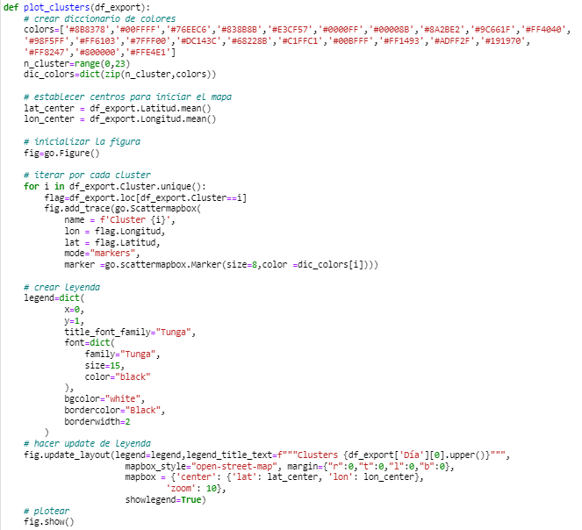
Funciones para plotear clusters

Slide 27
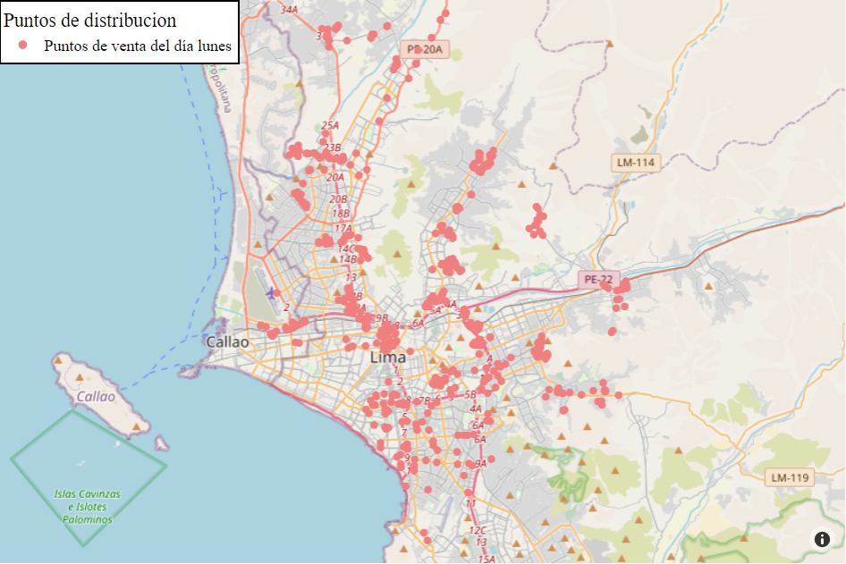
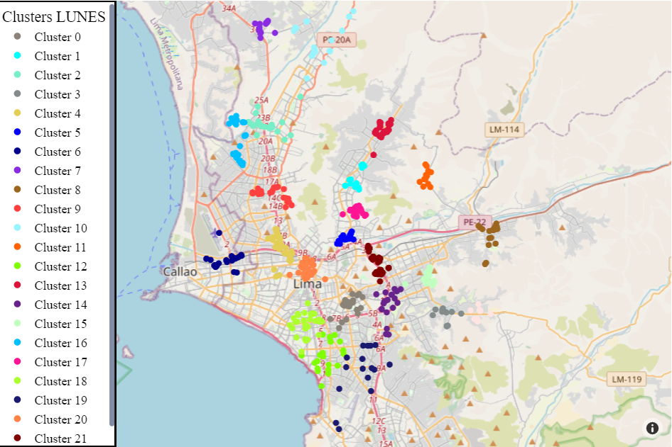
Uso de la clusterización

Slide 28

OPTIMIZACIÓN
Restricciones de cantidad y capacidad de vehículos mediante cplex de IBM

Slide 29
Datos del negocio para la optimización
Variable | Descripción
Interlocut | Ruta de distribución actual
Distrito | Distrito donde se encuentra punto de venta
Cliente | Código de cliente al cual pertenece punto de venta
Latitud | Coordenada latitud del punto de venta
Longitud | Coordenada longitud del punto de venta
Real | Volumen en kg que se puede despachar
Capacidad | Kilogramos máximos transportador por camiones
Datos simplificados empleados:
Variable | Descripción
Latitud | Coordenada latitud del punto de venta
Longitud | Coordenada longitud del punto de venta
Real | Volumen en kg que se puede despachar
Capacidad | Kilogramos máximos transportador por camiones

Slide 30
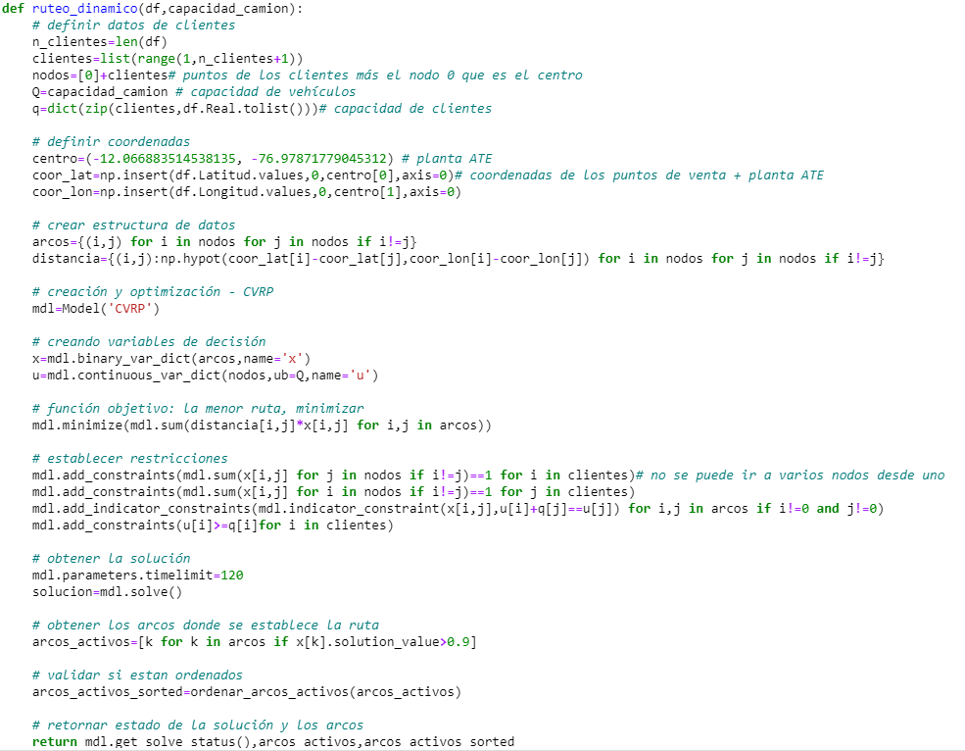
Funciones para obtener las rutas

Slide 31
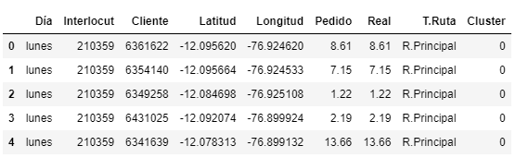
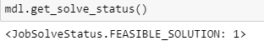
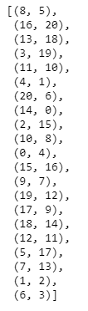

Dataframe del día sin escalar con cluster específicoc
Arcos ordenados
Status de la optimización
Arcos de distribución
Uso de la función para optimización

Slide 32
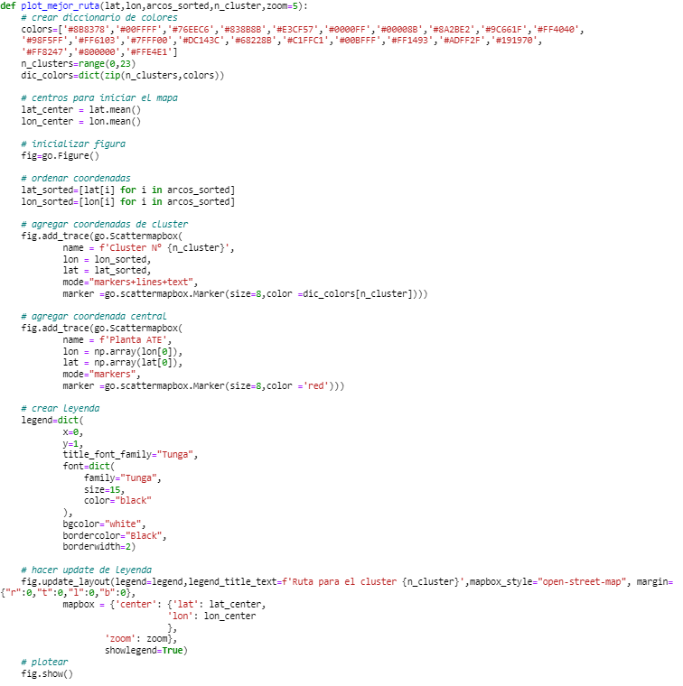
Funciones para plotear mejor ruta

Slide 33
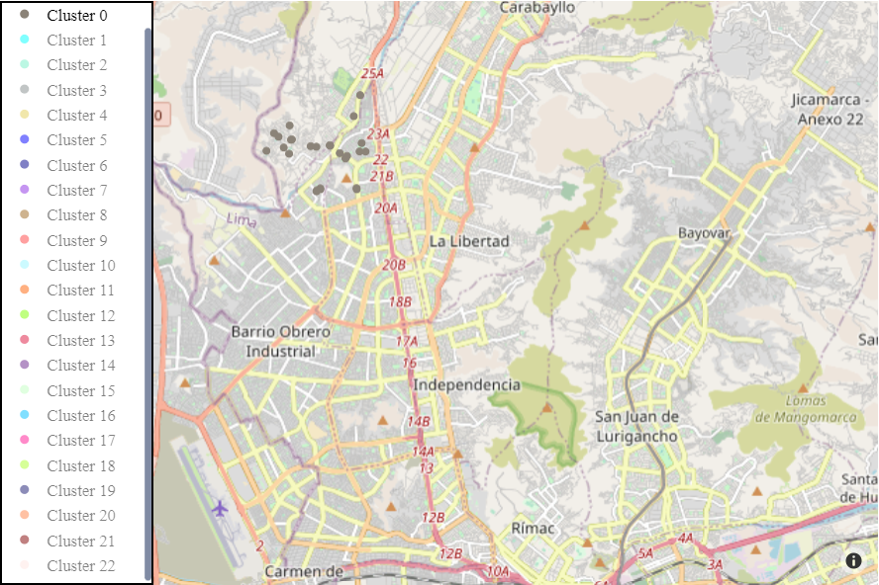
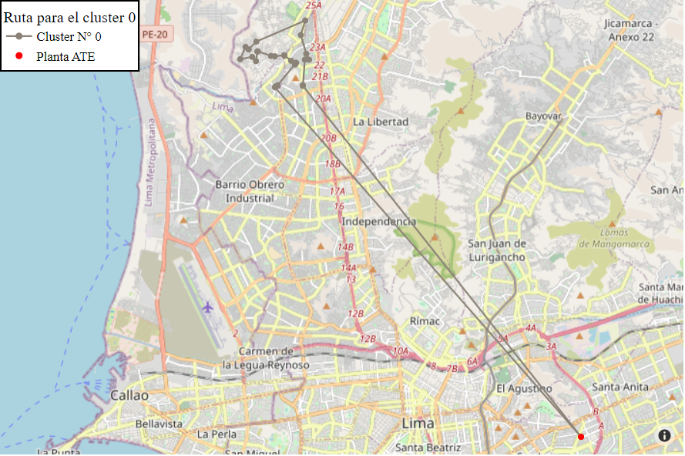
Cluster 0 del día lunes
Rutas trazadas en el mapa
Uso de la función de plotear mejor ruta

Slide 34
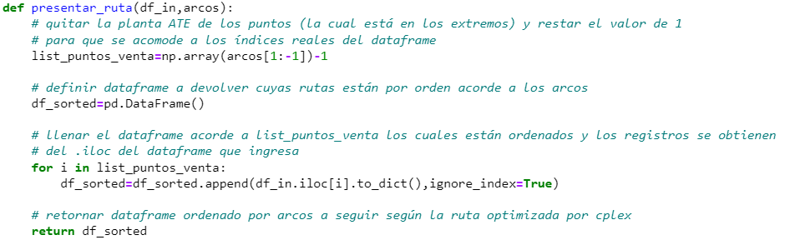
Funciones para exportar ruta del día

Slide 35
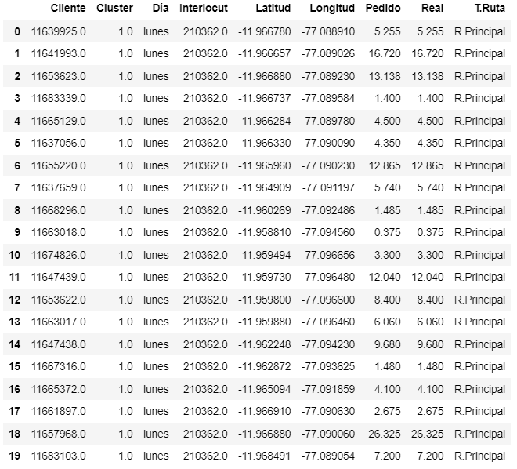
Orden de la ruta
Uso de la función para exportar mejor ruta

Slide 36
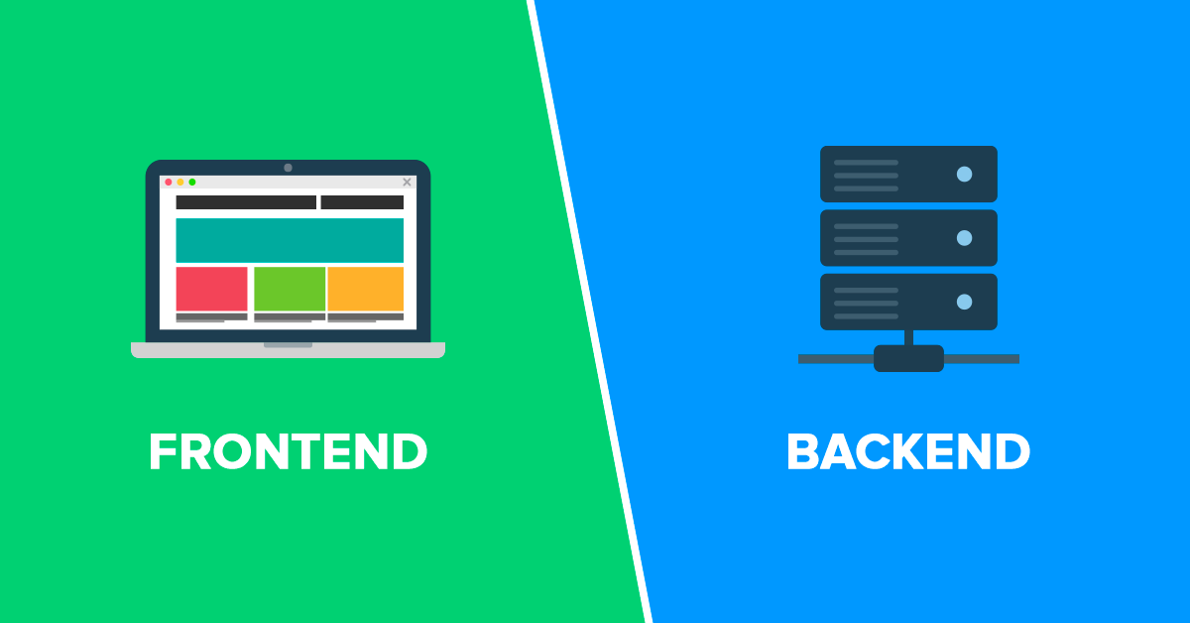
Presentación del prototipo funcional
Front-end para la generación de mejores rutas

Slide 37
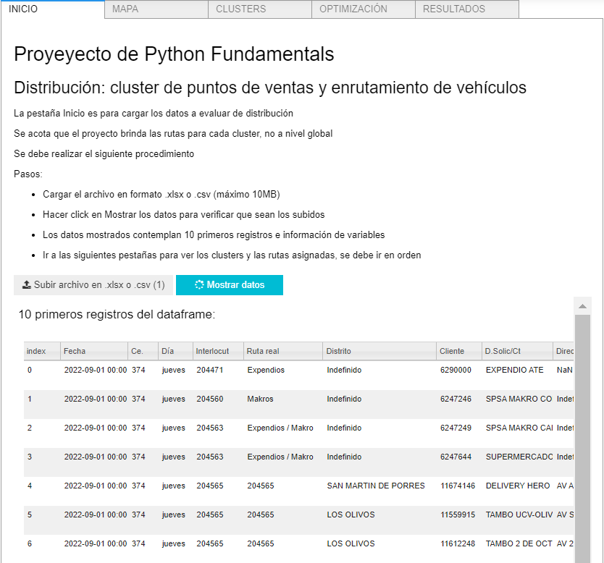
PESTAÑA INICIO

Slide 38
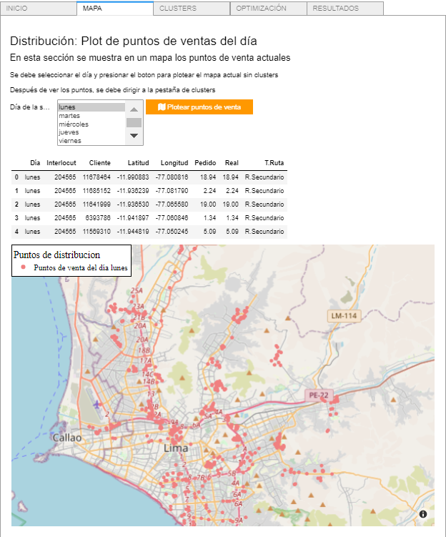
PESTAÑA MAPA

Slide 39
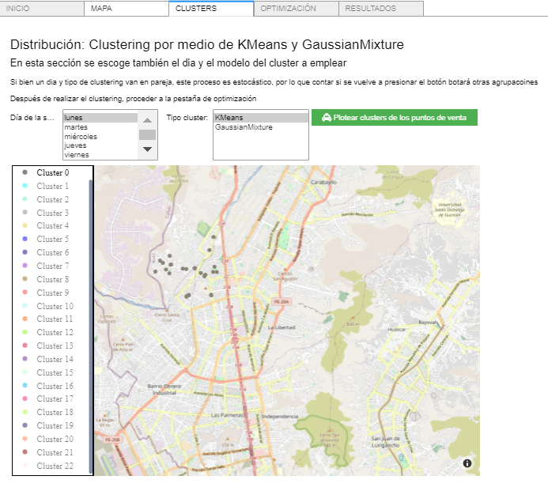
PESTAÑA CLUSTERS

Slide 40
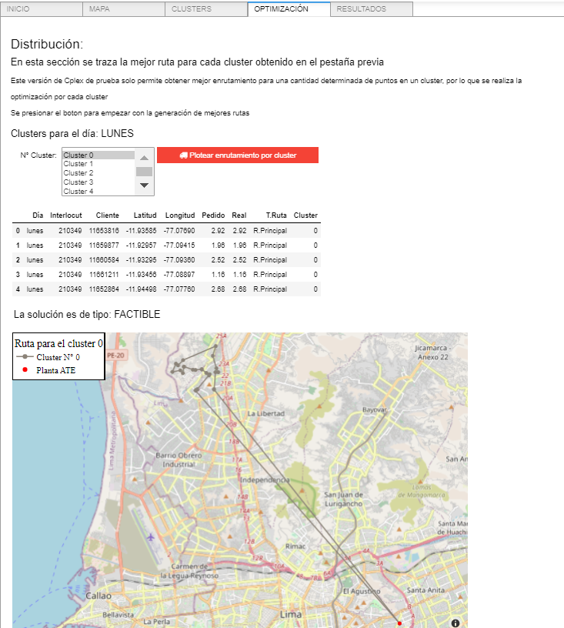
PESTAÑA OPTIMIZACIÓN

Slide 41
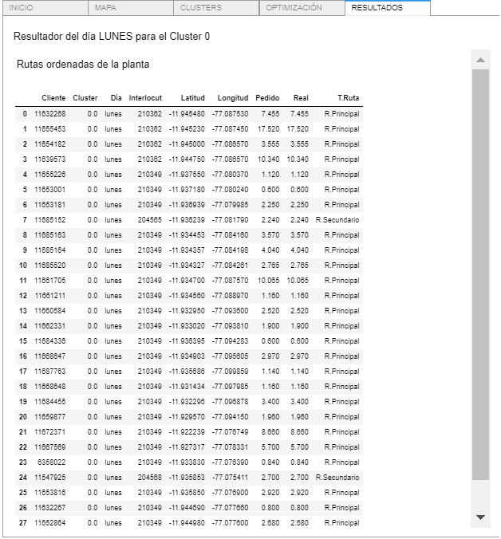
PESTAÑA RESULTADOS

Slide 42

DEMO

Slide 43

GRACIAS

